Slide 1



Toolbox de Bioinformática
Segundo dia
Leandro de B. Gonçalves e Felipe S. Salles
Semana Temática da Biologia · IB-USP · outubro 2026
Notes:
Apresente-se e o objetivo da aula.

Slide 2
Hoje
Agenda
01
Tópico de abertura
14:00
02
Conceitos fundamentais
14:20
03
Prática guiada no terminal
15:00
04
Exercício e discussão
16:00

Slide 3
00 · Conceitos
Com os dados de RNA-seq podemos fazer...
Depende de: tipo de biblioteca, número de réplicas, profundidade, tamanho das leitura, ...
Expressão diferencial
Resposta a estímulos/coondições
Redes de coexpressão
Delimitação de tipos celulares
Bioprospecção
Chamada de SNPs
Splicing
Montar/anotar genomas
Redes de regulação (miRNAs, lncRNAs, etc)
Teste de seleção
Evolução de níveis de expressão por famílias gênicas

Slide 4
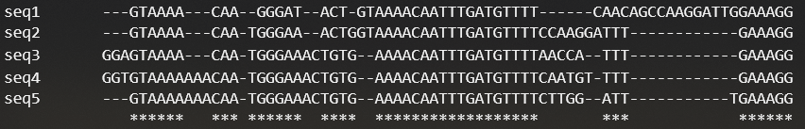
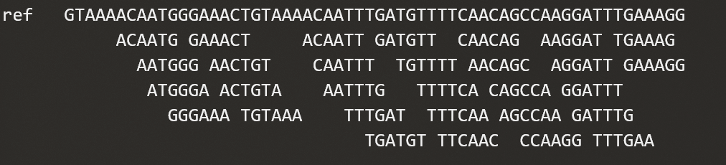
00 · Conceitos
Alinhamento em Bioinformática
MSA (alinhamento múltiplo) Vs. Alinhamento de leituras curtas
Conjunto sequências (genes, proteínas, CDS, etc)
Busca de homologia
Métodos estimativos (distância)
Variações como SNPs são entendidas como produtos da evolução
Milhões de reads contra uma referência ou “Scaffolding”
Busca por “endereço”
Métodos heurísticos (descoberta)
Profundidade e cobertura
Variantes não são consideradas processos evolutivos

Slide 5
00 · Conceitos
Sequenciamento Illumina®
O Illumina ainda é o padrão para RNA-seq. Plataformas como o NovaSeq X produzem bilhões de reads curtos (2×150 pb) por corrida, com baixo custo por amostra.
→
→
→
A
G
T
C
R1 forward
@READ_1
GATTTGGGGTTCAA
A
G
T
G
A
T
+
T
T
C
IIIIHHGG@@?+&
@READ_2
adaptador · inserto · adaptador
R2 reverse
CCTAGGACTTAGCA
01
02
03
04
Construção de Biblioteca de cDNA
Sequenciamento na flowcell
Leituras forward e reverse
Leituras brutas em FASTQ
RNA convertido em cDNA, fragmentado e ligado a adaptadores
Fragmentos formam clusters e são lidos base a base com fluorescência
Cada fragmento é lido pelas duas pontas (paired-end)
Sequência e qualidade de cada base, em arquivos R1 e R2

Slide 6
00 · Conceitos
00 · Conceitos
Cobertura × profundidade
Quanto (em porcentagem %) da referência foi montada pelas reads. Gera a informação primária
→ Cobertura
←Profundidade
10x
1x
Quantas vezes (número X) uma mesma base foi lida.
Confiabilidade à sequência
Chamada de variantes

Slide 7
00 · Conceitos
Prática - Transcriptômica comparativa
Vamos avaliar a mudança do perfil de transcrição de uma célula em dois contextos diferentes.
Células CALU-3 epitélio Pulmonar
Controle X Infectada com SARS-CoV-2
A referência é o trabalho de Blanco-Melo et al., Cell 2020

Slide 8
00 · Resumo
Resumo- Transcriptômica comparativa
💻
SEQUENCIAMENTO
CONTROLE DE QUALIDADE
FASTQ
FASTQ
Montagem de novo
TRANSCRIPTOMA
FASTQ
🔁
FASTA
FASTA
QUANTIFICAÇÃO DAS AMOSTRAS/ REPLICATAS
ANOTAÇÃO OU ENRIQUECIMENTO FUNCIONAL

Slide 9
00 · Resumo
Resumo- Alinhamento: transcriptoma x genoma
GENOMA
READS
FASTA
FASTQ
ALINHAMENTO
VISUALIZAR
BAM

Slide 10
01
Baixando e preparando dados

Slide 11
01 · Baixando e preparando dados
Banco de dados SRA
Sequencing Read Archive - é o maior repositório público do mundo para dados brutos de sequenciamento - Serão nosso dados de sequenciamento
Projeto GENCODE
Consórcio internacional para curadoria de características genéticas humanas e de camundongo - Será nossa referência de transcriptoma humano
Genoma de SARS-CoV2
Genoma montado ainda em 2020 - Será nossa referência para o transcriptoma viral
Terceiro ponto, fechando o raciocínio

Slide 12
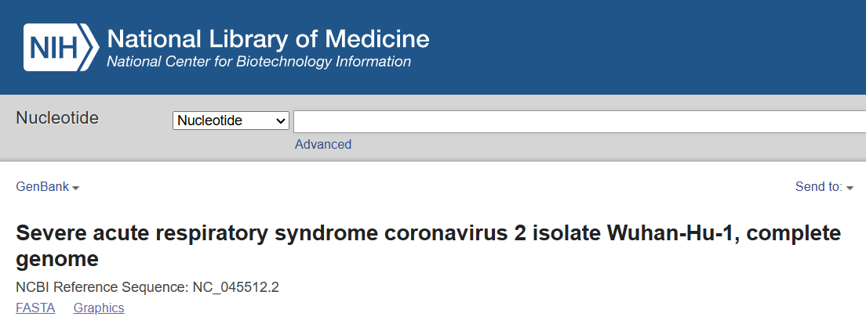
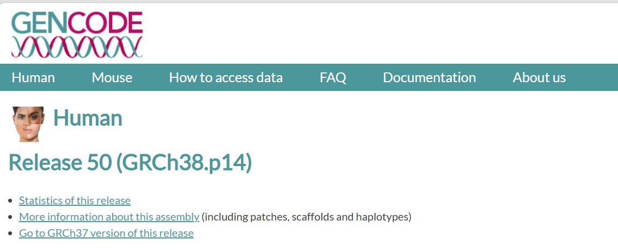
01 · Baixando e preparando dados
Baixar o GENCODE e o Genoma de SARS-CoV
Wget - è o programa padrão do linux para baixar arquivos usando um link
terminal — bash
# Genoma do SARS
-O
$wget -O NC_045512.2.fa "https://eutils.ncbi.nlm.nih.gov/entrez/eutils/efetch.fcgi
nome para o arquivo de saída
# Referência GENCODE
De onde estamos baixando?
Lembra do NCBI e do ENA que falamos na primeira aula?
$wget https://ftp.ebi.ac.uk/pub/databases/gencode/Gencode_human/latest_release/gencode.v50.transcripts.fa.gz

Slide 13
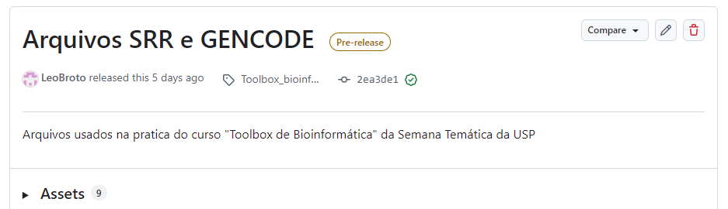
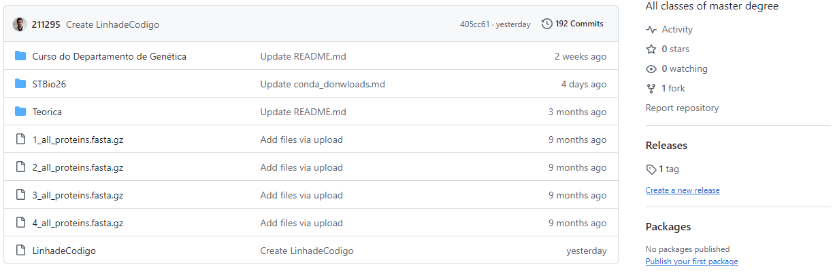
01 · Baixando e preparando dados
Baixar o GENCODE e o Genoma de SARS-CoV
Vamos no GitHub do nosso curso e clicar em Releases > Arquivos SRR eGENCODE
link

Slide 14
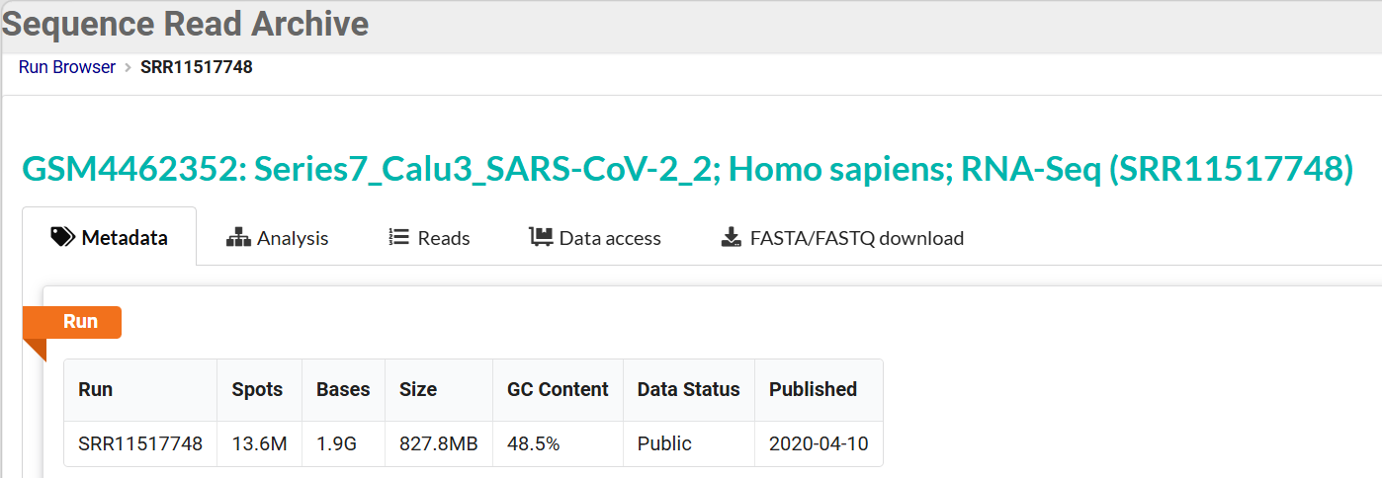
01 · Baixando e preparando dados
Arquivos do sequenciamento SRR
Vamos usar SRR11517744 (controle) e SRR11517748 (doença, para SARS-CoV2). Os Arquivos estarão no GitHub

Slide 15
01 · Curiosidade de novo
Curiosidade: e sem um GENCODE?
(Ou seja, 99,999% das espécies)
Montamos um transcriptoma de novo
01
02
03
04
Montar transcritos
Avaliar completude
→
→
→
Descobrir CDS
Anotar por espécie próxima
Trinity · SPAdes
BUSCO
⬇
BLAST
Parálogos
Quimeras
Cópias parecidas se embaralham em um único transcrito e geram amis formas que existem de verdade.
O montador une transcritos de genes diferentes. NÃO EXISTE BIOLÒGICAMENTE
Terceiro ponto, fechando o raciocínio

Slide 16
02
Controle de qualidade

Slide 17
01 · Curiosidade de novo
FASTQ e o Phred score
Q
erro
acurácia
Cabeçalho
@HWI-ST227:389:C4WA2ACXX:7
Sequência
GGAGGAAGGTCCTCGCTCCTCTTTCATA
Q10
1 em 10
90%
Separador
+
Q20
1 em 100
99%
Qualidade
FFFFHHHJIJJJJJIJJIGIG??55###
Q30
1 em 1.000
99,9%
Sequência e qualidade têm o mesmo tamanho: um caractere de nota para cada base.
Q40
1 em 10.000
99,99%
J
→ Q41
excelente
?
→ Q30
limiar usual
Q = −10 · log₁₀(P)
#
→ Q2
descartar
Cada +10 divide a chance de erro por 10. A nota vira caractere ASCII somando 33 (Phred+33).
Adaptado de biocorecrg.github.io/PhD_course_genomics_format_2021
Terceiro ponto, fechando o raciocínio

Slide 18
03
Criando um índex

Slide 19
04
Quantificando

Slide 20
02 · Conceitos
TPM e fold change
TPM = CONTAGEM
Fold change = MUDANÇA
Transcritos Por Milhão: deixa a expressão comparável entre transcritos e entre amostras.
Quantas vezes a expressão mudou entre duas condições. Usamos em log₂.
01
Contar reads por transcrito
¼×
½×
1×
2×
4×
Reads compatíveis com mais de uma isoforma são divididas entre elas, por isso os valores saem fracionados.
−2
−1
0
+1
+2
02
RPK = reads ÷ tamanho efetivo (kb)
← menos expresso
mais expresso →
Reads Por Kilobase: transcritos longos recebem mais reads só por serem longos. O tamanho efetivo desconta o tamanho do fragmento.
log₂FC = log₂(tratado ÷ controle)
Precisa vir com o p-valor ajustado.
03
TPM = RPK ÷ soma dos RPK × 10⁶
Corrige a profundidade: toda amostra passa a somar 1 milhão, então dá para comparar amostras.

Slide 21
05
Visualização dos resultados

Slide 22
06
Enriquecimento funcional

Slide 23
00 · Alinhamento
Anotação funcional
01
02
03
Gene identificado
Reunir evidências
Curadoria pelos consórcios
Sequência predita, atribuida um ID
→
Experimentos publicados
→
ESPECIALISTAS CRIAM BANCOS DE DADOS
Ensembl
RefSeq
UniProt
GO Consortium
UniProt-GOA
KEGG
FlyBase · MGI · TAIR
↓
Termos padronizados
GO · BP
GO · MF
GO · CC
KEGG
Processo Biológico
Função Molecular
Componente Celular
Via metabólica ou de sinalização
ex.: apoptose, crescimento, resposta imune
ex.: atividade de quinase, ligação ao DNA, Transportador de íons
ex.: mitocôndria, REL, Extracelular
ex.: glicogenólise, Ciclo de Krebs, Tradução de RNAs

Slide 24
07
Alinhamento transcriptoma x genoma

Slide 25



00 · Genomas
Tecnologias de sequenciamento de genomas
Síntese com nucleotídeos fluorescentes em clusters na flowcell
tamanho: 2 × 150 pb acurácia:~99,9% qualidade média: Q30+
HiFi
Leitura circular de uma única molécula, repetida até gerar consenso
tamanho: 15–25 kb acurácia:~99,9% qualidade média: Q30+
Corrente elétrica muda conforme o DNA atravessa um poro
tamanho: 10 k a >1 Mb acurácia:~99% qualidade média: Q20+

Slide 26
00 · Alinhamento
Alinhar reads contra um genoma
Não “splice-aware”
BWA · Bowtie2
Alinhamento contínuo.
Splice-aware
STAR · HISAT2
Considera íntrons e divide a read entre dois éxons.
Minimap2 - Para reads longas - Genoma vs Genoma

Slide 27
08
Alinhamento apenas viral
Uma frase curta sobre o que vem a seguir

Slide 28
09
Analise de cobertura
Uma frase curta sobre o que vem a seguir

Slide 29
10
Visualização no IGV
Uma frase curta sobre o que vem a seguir

Slide 30
Obrigado(a)!
Dúvidas e perguntas
leandro_goncalves@usp.br

